Slide 1
Aansluiting mbo-hbo
Peter van der Tol

Slide 2

Wat is het probleem en wat zijn de oplossingen?
Achtergrond:

Slide 3
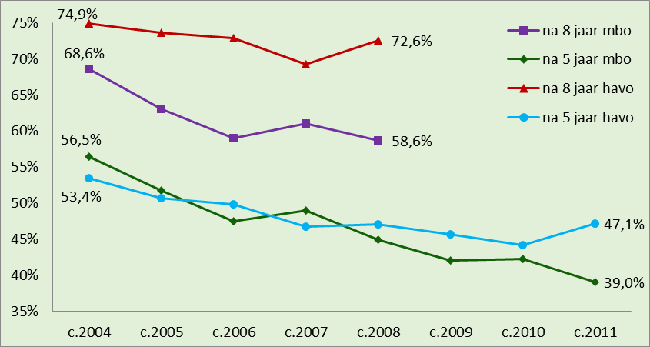
Rendement Saxion naar instroom
Mbo-Landelijk 44.0 %
Havisten
Landelijk48.7%

Slide 4
Studiesucces en de grote verschillen
Voorbeelden van studiesucces na 5 jaar
 | Saxion | Saxion | Landelijk
 | MBO | HAVO | allen
Gezondheidszorg | 61% | 61% | 59%
Economie | 31% | 45% | 44%
Onderwijs | 36% | 50% | 45%

Slide 5
Switchers en uitval in 1e jaar hbo
 | mbo | havo
Switch | 20% | 27%
Uitval | 20% | 9%
Blijver | 60% | 64%

Slide 7
Wat ervaren studenten als aansluitingsprobleem
MBO-ers in het laatste leerjaar verwachten GEEN problemen
MBO-ers na 1 jaar hbo:
Tekorten zelfmanagement
Verkeerde verwachtingen
Tekorten op opleidingsspecifieke onderdelen
Slecht advies op mbo
Niveau gat mbo-hbo
Binding

Slide 8
Wat ervaart het hbo als aansluitingsprobleem
Motivatie
Kennis/keuze van een opleiding
Planning en organisatie
Opleidingsspecifieke aansluitingsproblemen
Tempo en omvang
Overschatting van zichzelf

Slide 9
Studievaardigheden
Onderzoeken Rekenvaardigheid
Reflecteren Taalvaardigheid
Plannen en organiseren Rapporteren
Analyseren Teksten lezen en leren Informatie verwerken
ICT Samenwerken
Creativitet & Nieuwgierigheid Tempo & Omvang

Slide 10
Specifiek Economie studenten
Algemene economie
Wiskunde
Onderzoeken en analyseren
Begrijpend lezen
Tempo & omvang
Rapporteren
Juiste opleidingskeuze

Slide 11
Hoe kunnen we dat aanpakken
Omvang en tempo groeit mee met de opleidingsduur
Algemene economie (de dagelijkse praktijk) krijgt een plaats
LOB
Rekenen 3F uitbreiden met wiskunde
Taalvaardigheid trainen door integratie in de zaakvakken

Slide 12
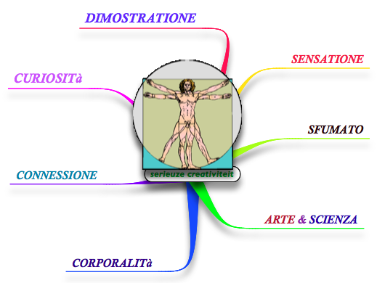
Leonardo da Vinci bron: creatieve synthese
Leren leren
waarneming
nieuwsgierigheid
Omgaan met onzekerheid
samenhang
Verbeelding/logica
houding

Slide 13
Conclusie
Er zijn geen universele oplossingen
Taak hbo èn aanleverend onderwijs
Studievaardigheden zijn breekpunt
“Heropvoeden” door meer van de student te vragen
Creativiteit en nieuwsgierigheid zijn basisvaardigheden

